Slide 1

講義資料

Slide 2
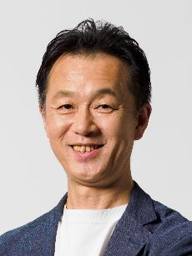



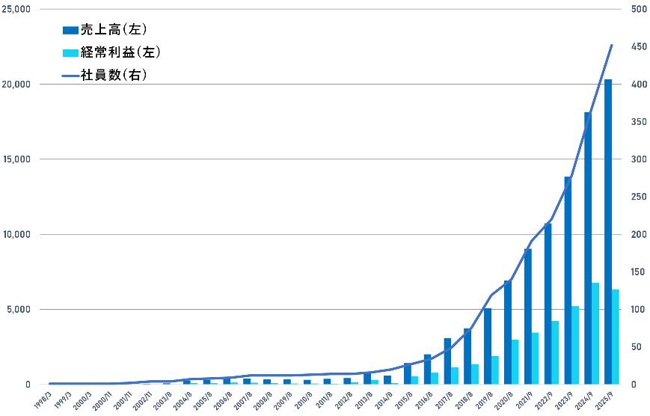
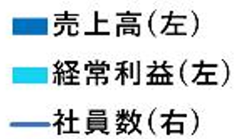
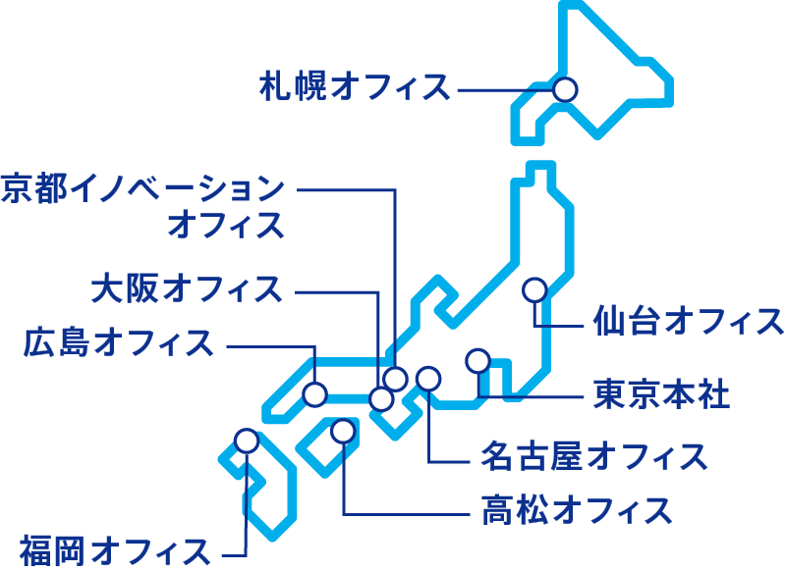
講師紹介
業務内容
株式会社ストライクグループ
荒井 邦彦
仲介者
代表取締役社長
報酬
報酬
1970年生まれ､千葉県出身。1994年一橋大学商学部卒。
1993年太田昭和監査法人（現EY新日本有限責任監査法人）入社。
IPO支援、財務デューディリジェンスなどの業務を経験。
1997年株式会社ストライクを設立。
2016年に東証マザーズ、2017年に東証1部(現東証プライム)に上場。
2025年に純粋持ち株会社化し、ストライクグループに改組。
助言
助言
譲渡契約の締結
譲渡企業
譲受企業
2025年9月期
売上高 203億円
経常利益 63億円
拠点数
9拠点
年間成約 275組
年間受託 1,247社
1,521万円
社員数 452名
33歳
平均年収

Slide 3




経営体制
グループ全体でM&Aの支援を行う
新体制（2026年4月1日より）
【持株会社・上場】ストライクグループ
グループ経営管理
ストライク
M&A仲介
ストライク・ファイナンシャル アドバイザリー（STFA）
ファイナンシャル・アドバイザー(FA)
ストライク・ストラテジック コンサルティング（STSC）
M&A戦略の立案コンサルティング
日本企業投資基盤
マイノリティ株式への投資

Slide 4



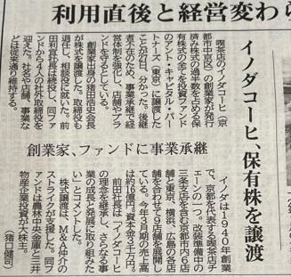
M&Aとは？（ケース1）
京都発祥の老舗喫茶店
事業承継目的で
投資ファンドに株式譲渡
その後、さらに
キーコーヒーに株式譲渡

Slide 5



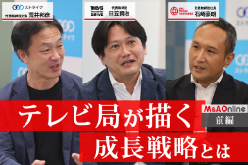
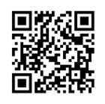
M&Aとは？（ケース2）
ひなたライフ
MBSイノベーションドライブ
（毎日放送グループ）
事業内容 | EC事業（インテリア）
エリア | 千葉県千葉市
特徴 | SNSマーケティング に強み
事業内容 | 放送事業
エリア | 大阪府大阪市
特徴 | 準キー局
EC領域への取り組みとしてTVショッピングとECを連動
放送局のM&Aに関する考え方を
動画(合計30分ほど)でご覧いただけます
MBSイノベーションドライブ
代表取締役 日笠賢治(画面中央)
ABCドリームベンチャーズ
代表取締役社長 石崎豪朗(画面左)
5
Notes:
https://www.facebook.com/MAstrike2nd

Slide 6
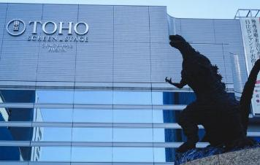
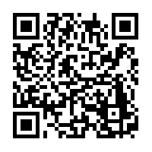


M&Aとは？（ケース3）
映画やアニメでM＆Aを積極化「東宝」大型案件は別枠で
7件のM＆Aを実施
1年前倒しで目標を達成
東宝＜9602＞がM＆Aで攻勢をかけている。同社は2024年5月28日に、傘下のTOHOスタジオ（東京都世田谷区）を通じて、映画やテレビなどの映像制作を手がけるドラゴンフライエンタテインメント（東京都新宿区）を子会社化することを決めた。
この5日前の5月23日には、アニメーションスタジオのサイエンスSARU（東京都武蔵野市）の子会社化を発表したばかり。
2022年4月に策定した「中期経営計画 2025」で、M＆Aを含む成長投資の強化方針を打ち出しており、同計画期間中の3年間に、映画やアニメ、新規IP（知的財産）創出などのコンテンツ関連などをはじめとする成長分野に合計で1100億円を投じるほか、大型のM＆Aについては別枠を設けた。
同社はこの中期経営計画と合わせて、創立100周年に当たる2032年に向けた「TOHO VISION 2032 東宝グループ 経営戦略」も策定しており、長期に渡って映画やアニメなどのコンテンツの事業強化のために、M＆Aを含めた積極的な投資を計画している。
M＆A攻勢はまだまだ続くことになりそうだ。
記事全文はこちら▶

Slide 7
M&Aのトレンド
(組)
(兆円)
M&A Online 編集部調べ（日本の上場企業のM&A）

Slide 8
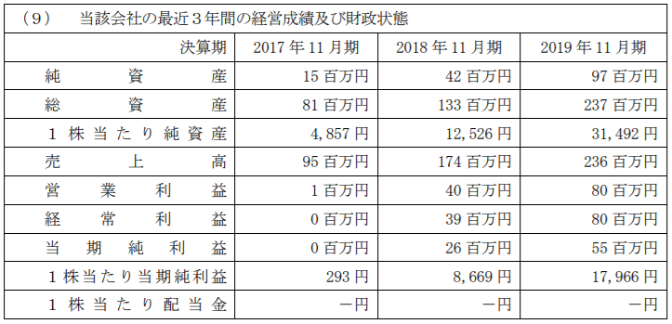
M&Aで会社はいくらで売れるか？（ケース1）
医療機関データベース事業
いくらで買収されたか？

Slide 9
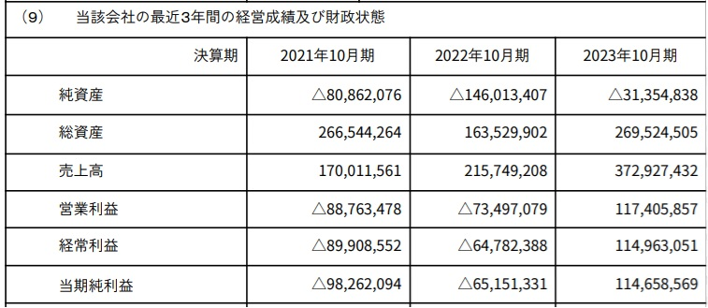
M&Aで会社はいくらで売れるか？（ケース2）
ベビールーム運営事業
いくらで買収されたか？

Slide 10
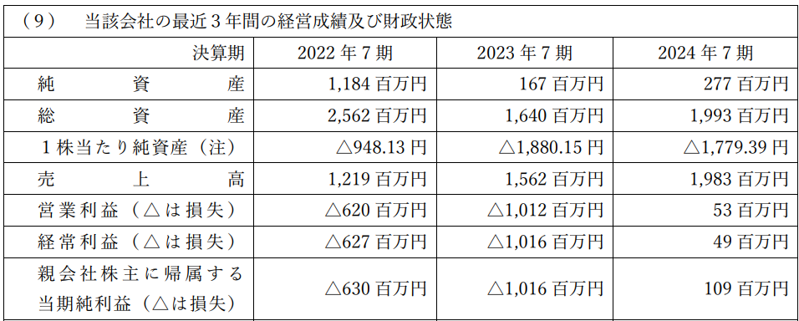
M&Aで会社はいくらで売れるか？（ケース3）
採用関連SaaS事業
いくらで買収されたか？

Slide 11
企業価値評価の方法
市場性
マーケットアプローチ
類似した上場企業の経営指標と比較して企業価値を算出する
倍率法等
収益性
インカムアプローチ
事業計画から将来の価値を現在に割り戻して算出する
DCF法等
資産性
コストアプローチ
保有している資産・負債を時価評価して算出する
純資産法等

Slide 12
企業のステージと企業価値評価法の関係
資産性
(コストアプローチ)
収益性
(インカムアプローチ)
市場性
(マーケットアプローチ)
創業期
成長期
安定期
衰退期
ビジネスモデルも
組織も未完成
資産はないが
将来がある
企業として
安定している
過去の蓄積を
食いつぶす

Slide 13
企業価値について考える（IPOかM&Aか）
同業から買収提案
医療系サービス事業
成長中で大幅な採用が必要 資金調達の必要性
M&Aで大手企業の
傘下入りをして早期成長
VCから資金調達をして
自主成長
or

Slide 14
企業価値について考える（IPOかM&Aか）
 | 組織力 | 経営権 | 株価
大企業とのM&A | 得ることが できる | ある程度 制約される | 2次売却を 想定しない
自主成長によるIPO | 発現に 時間を要する | 自主経営が可能 | ２次売却を 想定する

Slide 15



企業価値について考える（中核か非中核か）
譲渡
大手総合商社の孫会社
譲受
農産物製造会社
大手総合商社
\128
SALE
\98
SALE
衣料品
自動車
IT
エネルギー
食料
中核会社でないため追加投資が絞られる。
スーパーの特売…売上の時期が偏る…
企業価値が上げられない…
季節によって売上が変動する
レトルト食品の製造
譲渡
レトルト食品製造会社
譲受
農産物製造会社
中核の位置づけから外れてしまい、追加投資ができずに
本来の企業価値が実現できていないケースでも
それを機会とみる会社があれば、
その会社に売却することによって
本来の価値の一部が実現できる。

Slide 16
M&Aにおける価額成立ライン
買い手の利益
④
売り手の利益
①
M&Aの
成立価格
③
売り手が
そのまま経営した場合の
企業価値
②

Slide 17
株価が決まるメカニズム（その１）
資産性
戦略
収益性
リスク
負担力
市場性
回収
シナリオ
売り手に起因する事象
買い手に起因する事象
②の部分
③の部分

Slide 18



企業価値について考える（M&AからのIPO）
事業会社の子会社となるが、その会社の経営資源を有効活用して成長を加速させたうえでＩＰＯを実現すること
主なスイングバイＩＰＯ
 |  | M&A時 | IPO時 | 倍率等
Dely | 時期 | 2018/7 | 2024/12 | 6.47年
 | 売上高（億円） | 3 | 128 | 42.7倍
 | 持分時価（億円） | 93 | 165 | 1.77倍 (IRR=9.27%)
ソラコム | 時期 | 2017/8 | 2024/3 | 6.61年
 | 売上高（億円） | 2 | 80 | 40.0倍
 | 持分時価（億円） | 200 | 395 | 1.98倍 (IRR=13.52%)
ラクサテクノロジーズ | 時期 | 2019/10 | 2024/12 | 5.14年
 | 売上高（億円） | 13 | 27 | 2.1倍
 | 持分時価（億円） | 43 | 34 | 0.79倍 (IRR=△4.47%)

Slide 19
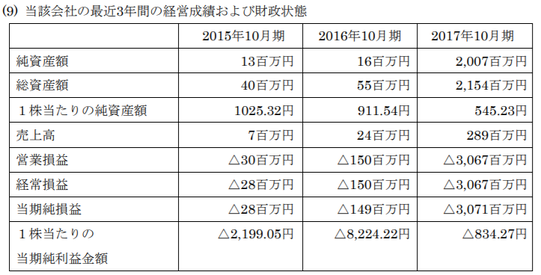
企業価値について考える（M&AからのIPO）
46.5％で93億円⇒100%で200億円
dely Yahoo！

Slide 20
株価が決まるメカニズム（その２）
買い手の利益
回収シナリオの差
売り手の利益
将来的なIPOを前提としたM&A成立価額
DCF/年買法で評価した時に想定されるM&A成立価額
売り手が
そのまま
経営した場合の
企業価値

Slide 21
株価が決まるメカニズム（その３）
●模擬入札実験の結果から見る適正株価
件数
提示金額

Slide 22
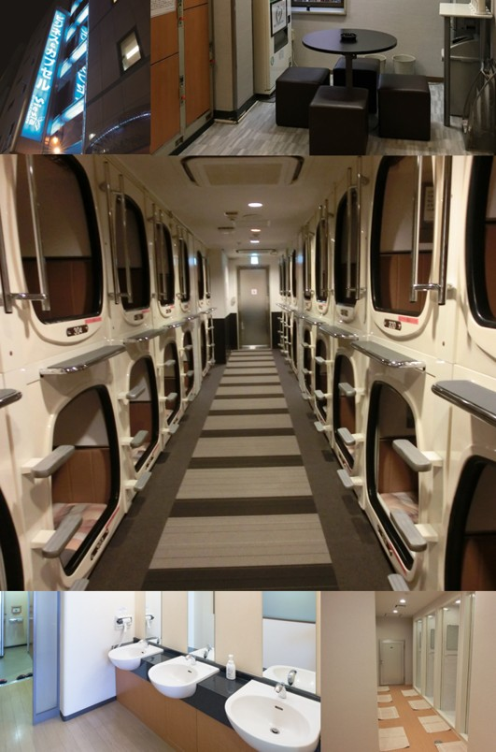
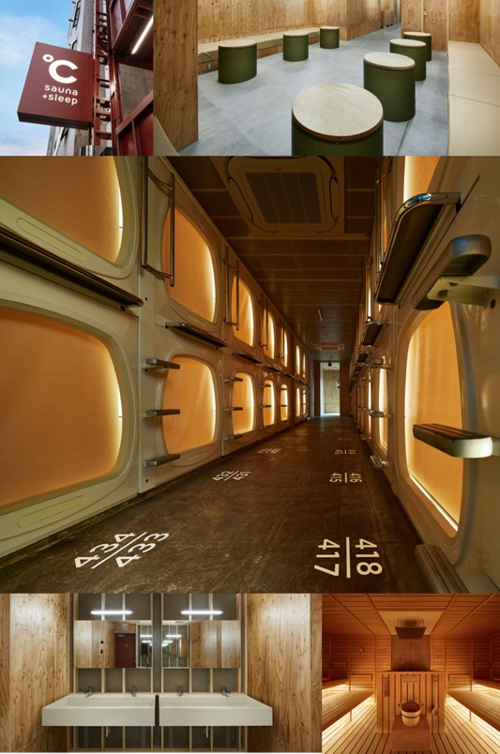
企業価値について考える（資産性か収益性か）

Slide 23
企業価値について考える（資産性か収益性か）
資産性による評価
（不動産価格）
＋
企業価値
収益性による評価
0
－
高
収益性
低
収益性が落ちるとDCFや倍率法では価値が出ない
不動産の価値（資産性の評価）は収益性とは関係なく
価値が保たれるため、資産性の評価は落ちにくい

Slide 24
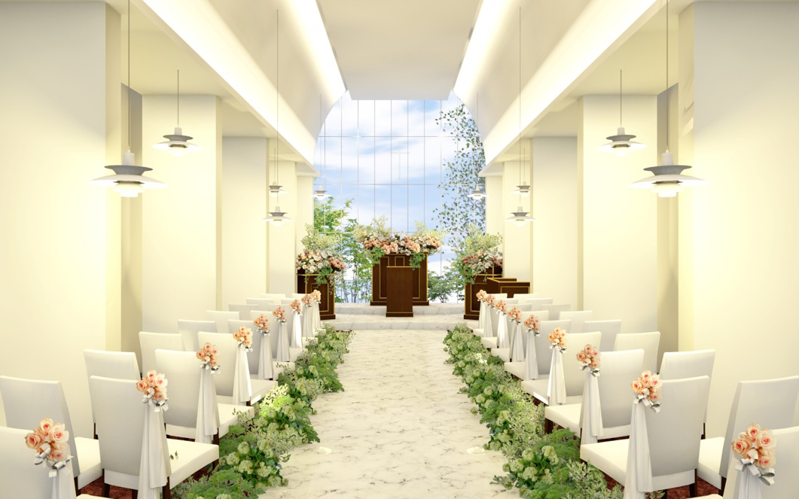
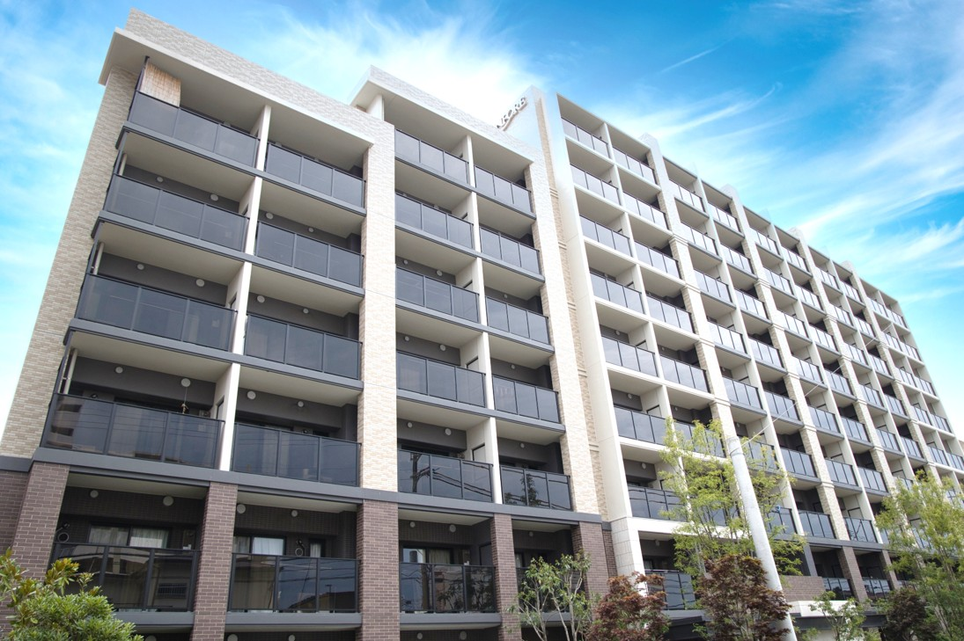
企業価値について考える（資産性か収益性か）
都市部の結婚式場
分譲マンションに転換
不動産の地価に見合う事業収益が上げられていないケースでは不動産M&Aの方が高く売却できる
事業は地価に見合う収益を上げなければならない

Slide 25
企業価値について考える（資産性か収益性か）
印刷会社
人と設備、顧客は
同業の印刷業へ
事業譲渡
事業譲渡後の会社は不動産M&A

Slide 26
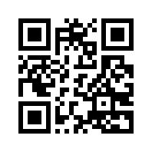
連絡先
講演内容に関するご質問、起業、インターンシップ等へのお問い合わせ
現在、下記の職種でインターンを募集しています
職 種 | 職務内容 | 勤務地
M&Aコンサルタント① （M&A仲介） | M&A案件のソーシング 株価算定 提案資料の作成 など | 大阪オフィス
M&Aコンサルタント② （ﾌｧｲﾅﾝｼｬﾙｱﾄﾞﾊﾞｲｻﾞｰ） | 各種データの収集 バリュエーション 提案資料の作成 など | オンライン
戦略コンサルタント | M&A戦略の立案 企業へのインタビュー レポートの作成 など | オンライン ※年に2～3回東京本社で 対面会議あり
システムエンジニア | ストライクの 社内システムの開発 | 京都イノベーション オフィス
株式会社ストライク
人事部 田中 美香
Mail : tanaka.mi@strike.co.jp
ご連絡はこちら

